Slide 1
Minister Gwendolyn Rutten Samenleven en Binnenlands Bestuur
Lokaal. Voor iedereen. Met een minimum aan planlast.

Slide 2
Bart Vandenbussche Agentschap Binnenlands Bestuur
Lokaal. Voor iedereen. Met een minimum aan planlast.

Slide 3
Zoek de 3 verbanden/uitgangspunten
59 indienende | 8.126 (van de 6.360 geplande) kwetsbare kinderen en/of jongeren werden begeleid naar hogere studies | Vb. kwetsbare kinderen en jongeren
5.601 (van de 4.945 geplande) burgers en/of professionals werden gevormd volgens het omstaandersprincipe | 149 deelnemende | 2.182 (van de 1.829 geplande) personen werden begeleid naar werk
43 nieuwe | Breed waar kan, specifiek waar nodig | Totaal: 16 907 780€
Verbreding van doelgroepen | 118.178 (van de 68.429 geplande) oefenkansen Nederlands werden georganiseerd voor anderstalige volwassenen | Vb. LGBTQI+ binnen actieplan polarisatie

Slide 4
#lokaal
59 indienende | 8.126 (van de 6.360 geplande) kwetsbare kinderen en/of jongeren werden begeleid naar hogere studies | Vb. kwetsbare kinderen en jongeren
5.601 (van de 4.945 geplande) burgers en/of professionals werden gevormd volgens het omstaandersprincipe | 149 deelnemende | 2.182 (van de 1.829 geplande) personen werden begeleid naar werk
43 nieuwe | Breed waar kan, specifiek waar nodig | Totaal: 16 907 780€
Verbreding van doelgroepen | 118.178 (van de 68.429 geplande) oefenkansen Nederlands werden georganiseerd voor anderstalige volwassenen | Vb. LGBTQI+ binnen actieplan polarisatie

Slide 5
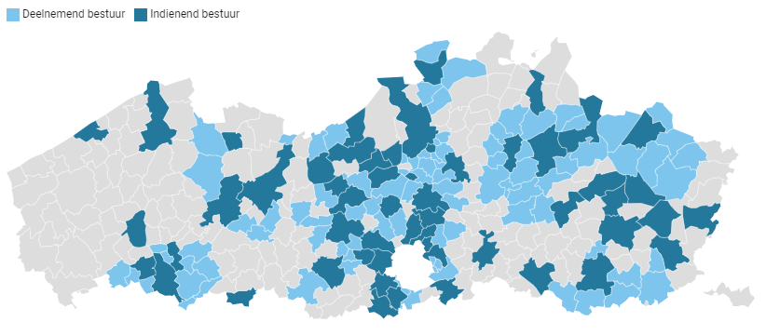
#lokaal
Van 50 naar 59 indienende lokale besturen
104 naar 147 deelnemende lokale besturen (plus VGC en de Rand)

Slide 6
Welkom aan 43 nieuwe lokale besturen
Indienend lokaal bestuur | Samenwerkende lokale bestuur
Bilzen | samen met Tongeren, Hoeselt, Borgloon
Mortsel | samen met Boechout, Edegem, Hove, Kontich, Lint, Wommelgem
Deinze | samen met Gavere, Merelbeke, Nazareth
Diest | samen met Aarschot, Scherpenheuvel-Zichem
Herentals | samen met Grobbendonk, Herenthout, Olen, Vorselaar, Lille, Kasterlee
Overijse | samen met Tervuren
Sint-Truiden | samen met Nieuwerkerken, Gingelom, Heers
Zele | samen met Berlare, Erpe-Mere, Lede
Zemst | samen met Merchtem, Steenokkerzeel, Kampenhout
Lokaal bestuur | Sluit aan bij
Bonheiden | Mechelen
Hulshout | Geel (samen met Herselt, Laakdal, Meerhout, Westerlo)
Beveren | Sint-Gillis-Waas (samen met Kruibeke, Zwijndrecht, Temse)

Slide 7
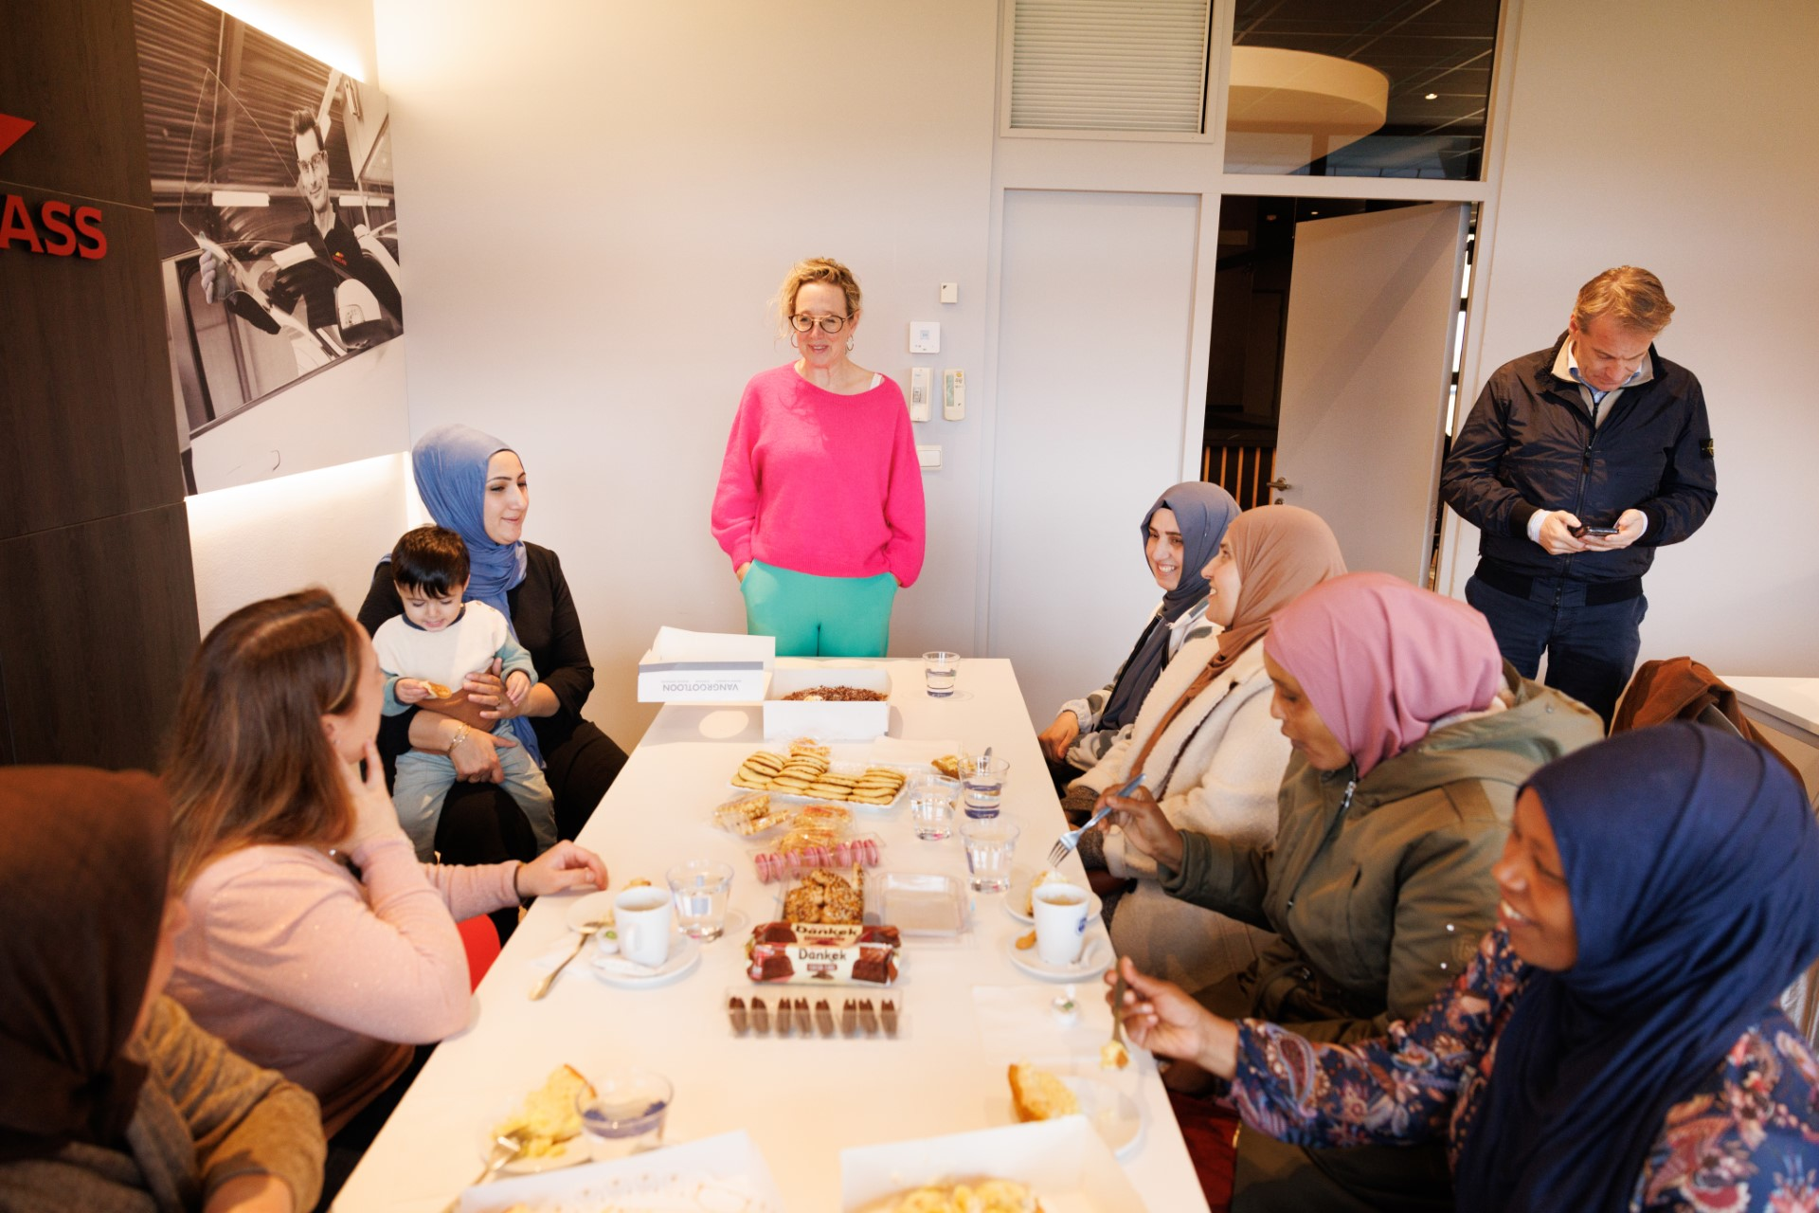
Horizontale lokale kansen
Plan Samenleven heeft ons wel een boost gegeven om een sterker sociaal beleid te voeren. (Saar De Schrijver, Aalst)
Plan Samenleven heeft onze acties rond Samenleven hoger op de agenda gezet. We worden meer gezien. (Tom Bruneel, Kortrijk)
De middelen geven een kans om te experimenteren. We bereiken mensen waar er een nood was, maken beleid op basis van omgevingsanalyses en kunnen zo structureler werken (Emma Vandyck, Hasselt)
Het is een sterke hefboom geweest om transversaal te gaan samenwerken (Greet Claeys, Roeselare)
© uitreiking fietsdiploma / Maasmechelen - Praatgroep

Slide 8
#vooriedereen
59 indienende | 8.126 (van de 6.360 geplande) kwetsbare kinderen en/of jongeren werden begeleid naar hogere studies | Vb. kwetsbare kinderen en jongeren
5.601 (van de 4.945 geplande) burgers en/of professionals werden gevormd volgens het omstaandersprincipe | 149 deelnemende | 2.182 (van de 1.829 geplande) personen werden begeleid naar werk
43 nieuwe | Breed waar kan, specifiek waar nodig | Totaal: 16 907 780€
Verbreding van doelgroepen | 118.178 (van de 68.429 geplande) oefenkansen Nederlands werden georganiseerd voor anderstalige volwassenen | Vb. LGBTQI+ binnen actieplan polarisatie

Slide 9
#vooriedereen
In jaar 2 verbreding van doelgroepen om nog inclusiever te werken
vb. personen met grotere afstand tot de arbeidsmarkt, kwetsbare kinderen en jongeren

Slide 10
Breed waar kan
41 actieplannen straatintimidatie, polarisatie, toegankelijkheid en correspondentietesten
5601 professionals/burgers die gevormd zijn om te reageren als omstaander
2665 gezinnen die bereikt werden om de sociale mix in scholen te bevorderen

Slide 11
Specifiek waar nodig
118.178 (van de 68.429 geplande) oefenkansen Nederlands werden georganiseerd voor anderstalige volwassenen
28.399 kwetsbare kinderen en gezinnen (van de 22.887 geplande) werden ondersteund in het onderwijs: door ze te begeleiden naar hogere studies, door brugfiguren onderwijs en door de sociale mix in scholen te bevorderen

Slide 12
#planlastvermindering
59 indienende | 8.126 (van de 6.360 geplande) kwetsbare kinderen en/of jongeren werden begeleid naar hogere studies | Vb. kwetsbare kinderen en jongeren
5.601 (van de 4.945 geplande) burgers en/of professionals werden gevormd volgens het omstaandersprincipe | 149 deelnemende | 2.182 (van de 1.829 geplande) personen werden begeleid naar werk
43 nieuwe | Breed waar kan, specifiek waar nodig | Totaal: 16 907 780€
Verbreding van doelgroepen | 118.178 (van de 68.429 geplande) oefenkansen Nederlands werden georganiseerd voor anderstalige volwassenen | Vb. LGBTQI+ binnen actieplan polarisatie

Slide 13
Sterke resultaten na 1 jaar

Slide 14
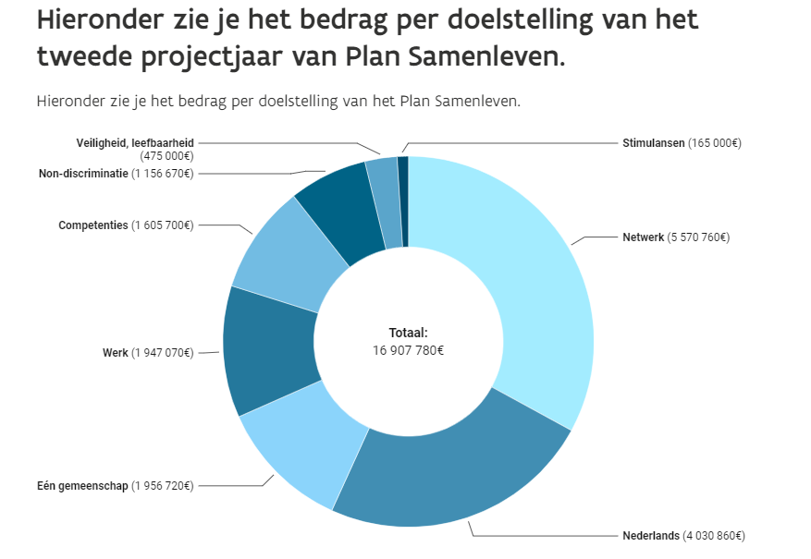

Slide 15
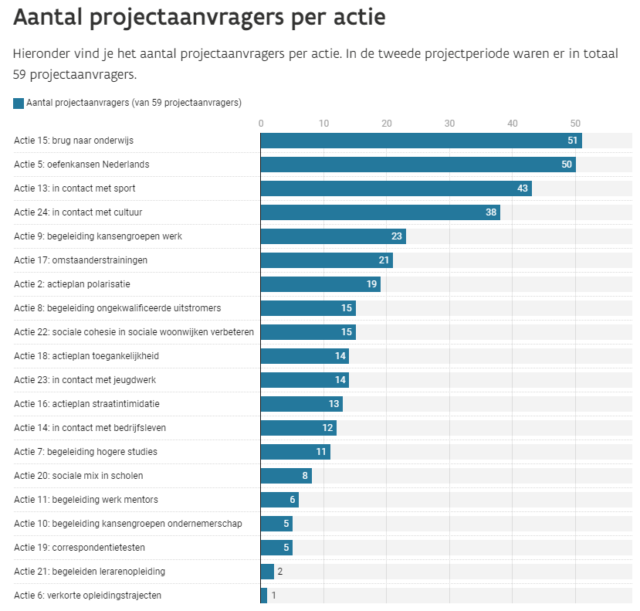
7 doelstellingen

Slide 16
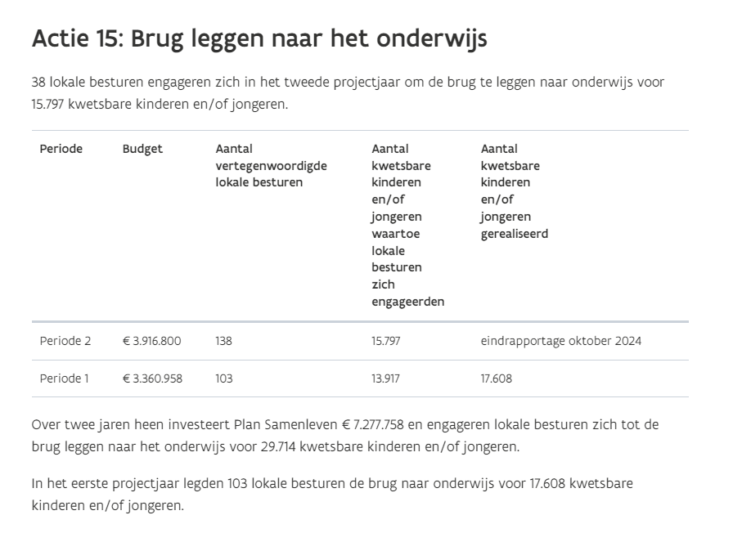

Slide 17
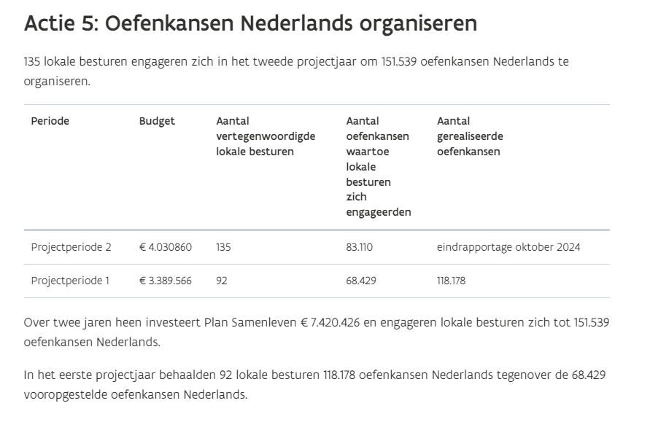

Slide 18
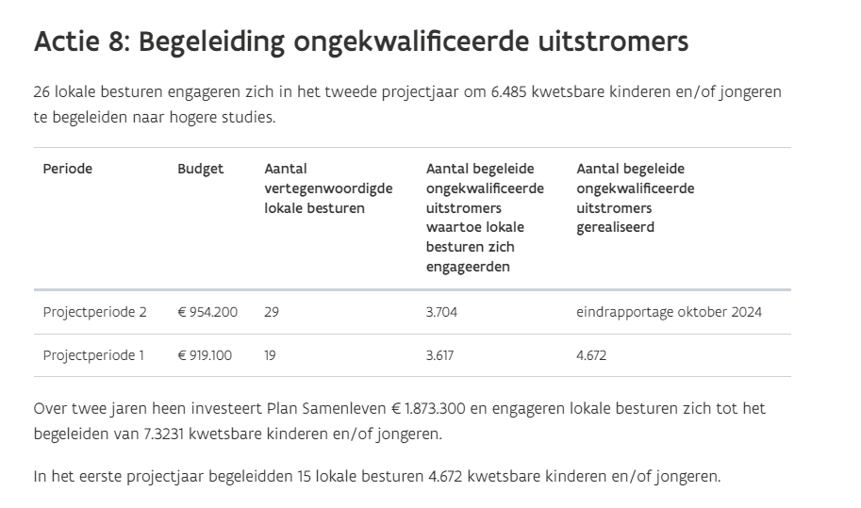

Slide 19
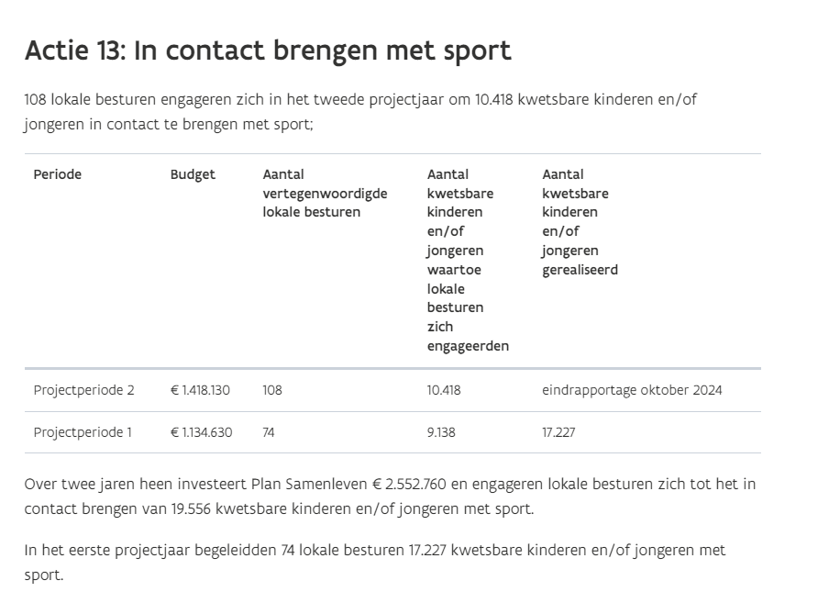

Slide 20
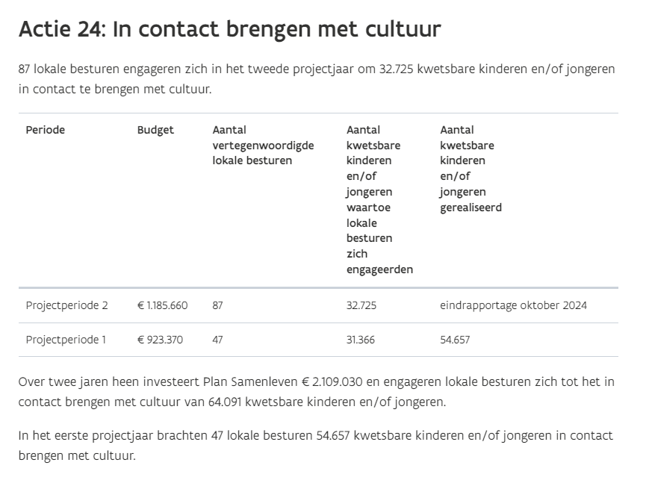

Slide 21
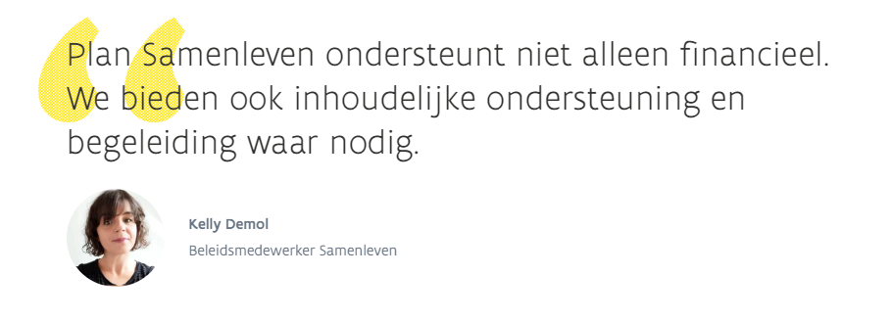
Kwaliteitsgarantie

Slide 22
Mentorbesturen jaar 2
Lokaal bestuur | Actie | Contactpersoon
Antwerpen | oefenkansen Nederlands begeleiding ongekwalificeerde uitstromers actieplan toegankelijkheid | lieselot.vandijck@antwerpen.be Liesbeth.Cornelissen@antwerpen.be laure.aelterman@antwerpen.be
Gent | in contact brengen met sport actieplan straatintimidatie omstaandersvormingen | tim.lamon@stad.gent inmaculada.roldanlopez@stad.gent katrien.staelens@stad.gent
Mechelen | sociale cohesie verbeteren in sociale woonwijken (methodiek pleinmakers) begeleiding arbeidsmarkt | bas.dhoey@mechelen.be kristin.scharpe@mechelen.be
Oostende | begeleiding ondernemerschap begeleiding naar werk door mentors | an-sofie.knockaert@oostende.be an-sofie.knockaert@oostende.be
Sint-Niklaas | actieplan polarisatie | sana.elkadouri@sint-niklaas.be
Notes:
In het tweede projectjaar zijn er 11 mentorbesturen. Op deze slide vind je ook de contactpersonen, zodat je hen kan contacteren om zeker aan te sluiten bij de mentorbesturen.

Slide 23
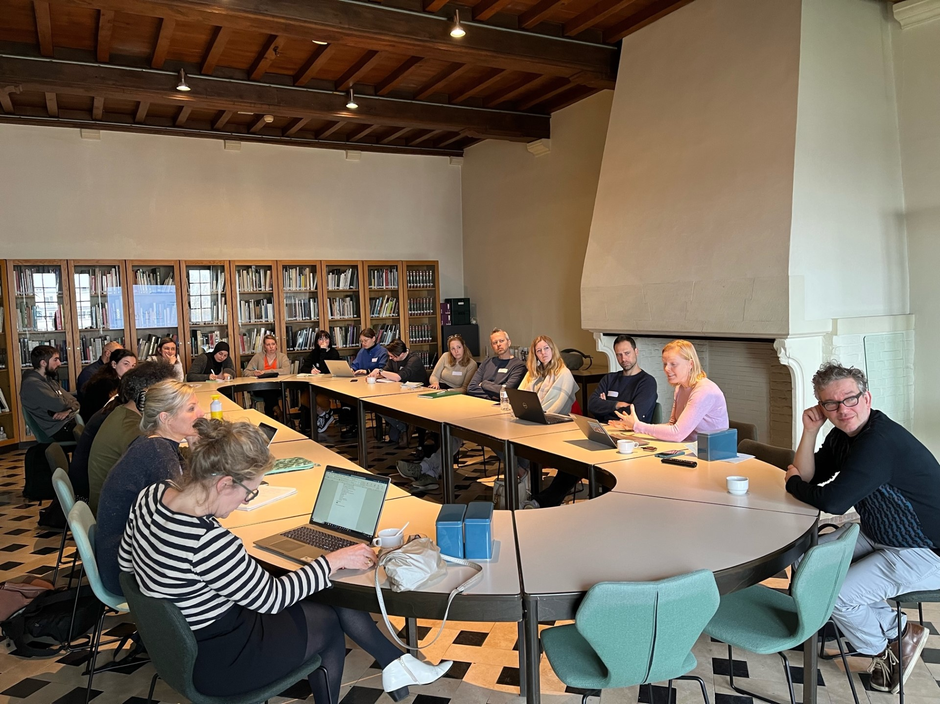
Mentoren delen expertise
Lokale besturen komen samen
Methodieken en tools voorstellen en delen
Uitwisselen. Aanspreekpunt bij vragen.
voor élk lokaal bestuur
Interesse? Agenda op plansamenleven.be en meet&greet tijdens infomarkt.
VVSG ondersteunt mentorbesturen + aanspreekpunt voor acties zonder mentorbestuur

Slide 24
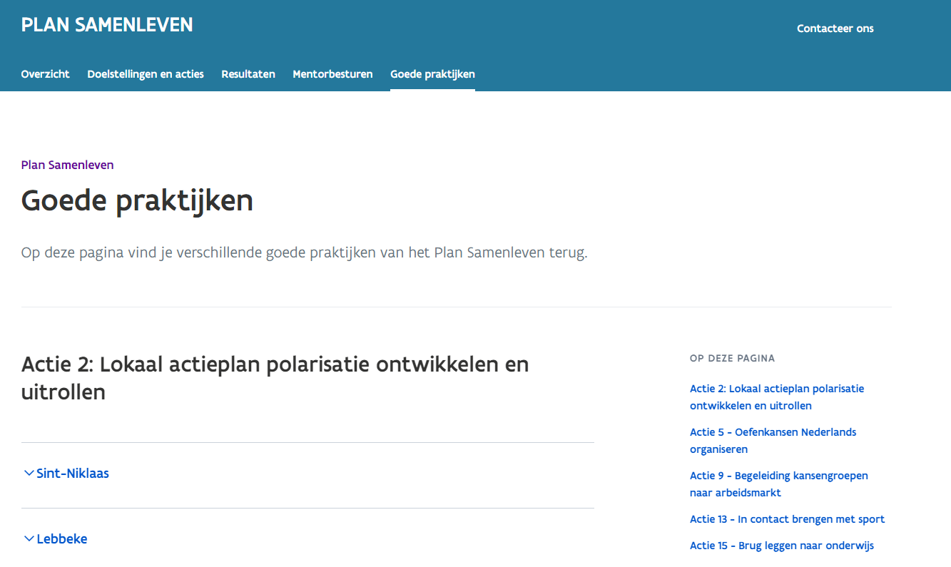
Wat brengt de toekomst?

Slide 28
Wat brengt de toekomst?
Doe inspiratie op tijdens de netwerklunch, infomarkt, meet & greet met inhoudelijke ondersteuners en mentorbesturen.
Bekijk

Slide 29
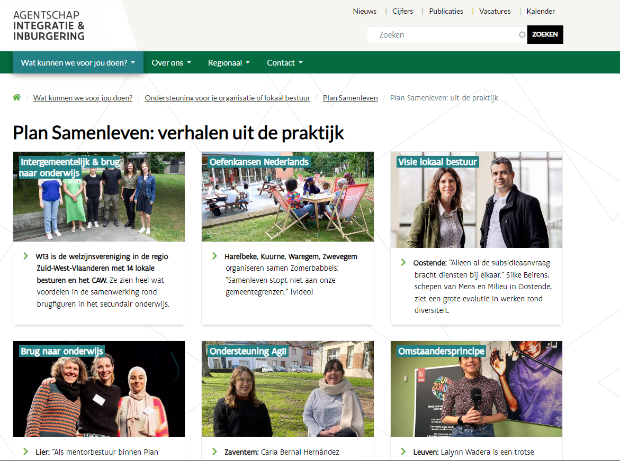

Slide 30
Programma van de dag
12.40 uur: Netwerklunch & infomarkt/meet & greet met inhoudelijke ondersteuners en mentorbesturen
14.30 uur: Algemene verdiepende werksessies tot 16.45 uur
14.30 uur: Keuzesessies ronde 2
15.30 uur: Keuzesessies ronde 3
16.45 uur: Netwerkdrink

